Slide 1
Spring Security
Basic Authentication

Slide 2
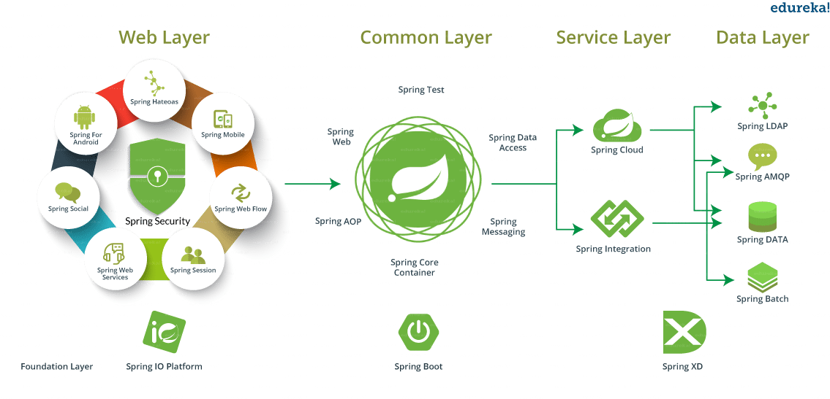

Arquitetura do Spring Framework

Slide 3
Spring Security
Spring Security é um framework altamente personalizável de autenticação e controle de acesso. É o padrão utilizado para proteger aplicativos baseados em Spring.
Spring Security se concentra em fornecer autenticação e autorização para aplicativos Java e afins. Como todos os projetos do Spring, o poder do Spring Security é a facilidade com que ele pode ser estendido para atender aos requisitos personalizados.

Slide 4
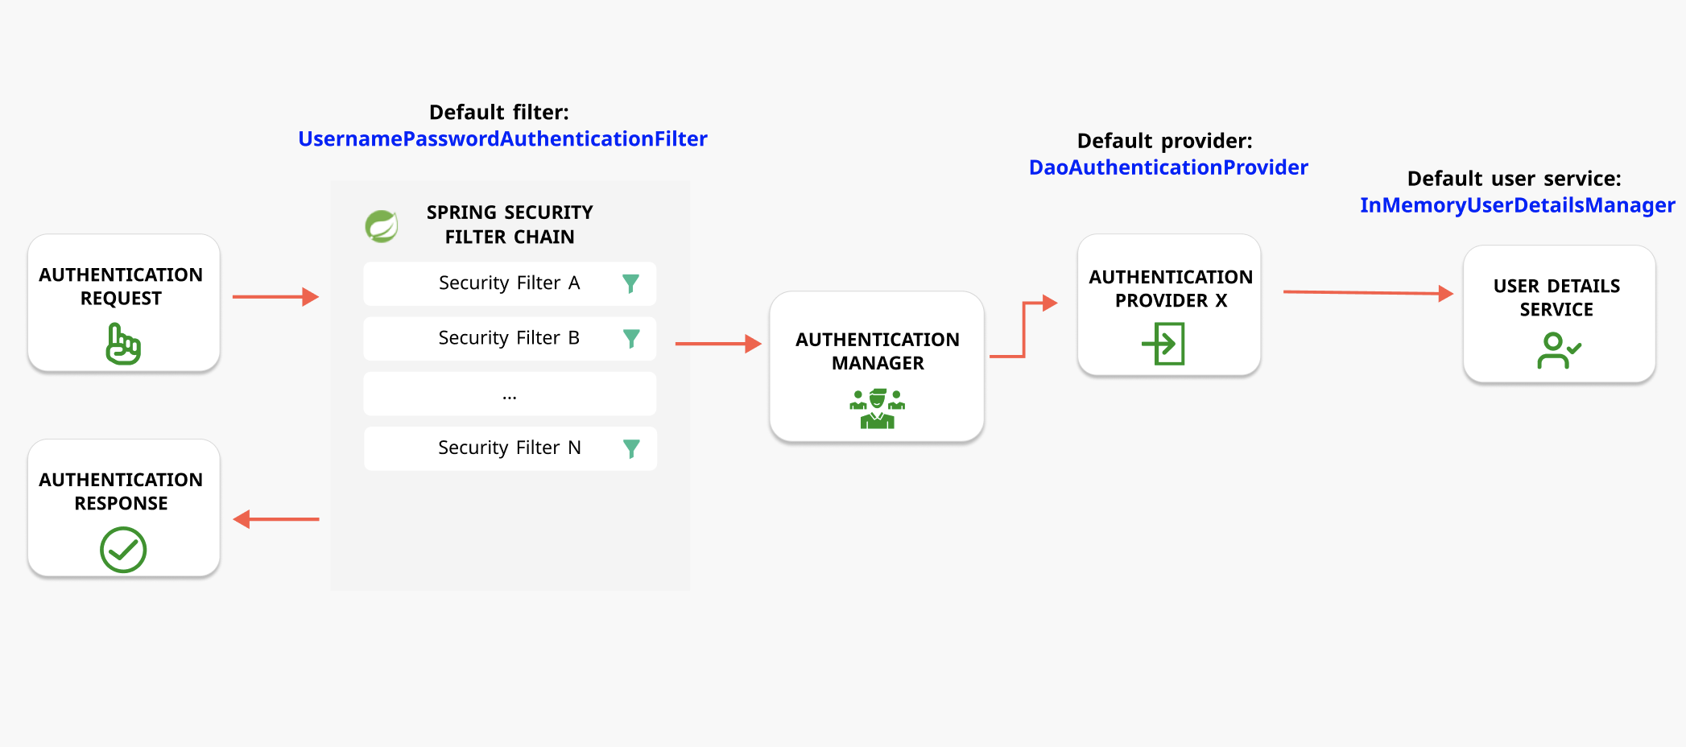
Spring Security

Slide 5
Terminologia
* Authentication
* Authorization
* Principle * Granted authority * Role

